Slide 1
Митякинское ОСО Благотворительная акция «Чистый двор»

Slide 2
Социальные работники и волонтеры оказывают помощь в уборке двора инвалиду I гр. Дорошенко В.А.

Slide 4
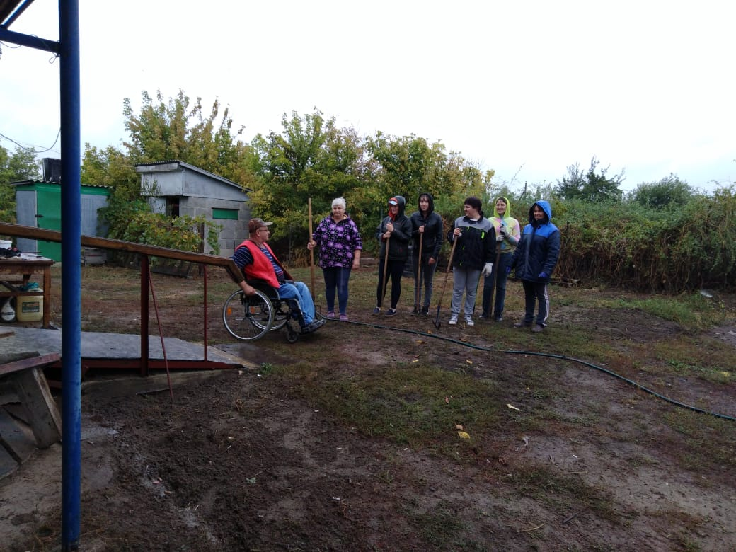

Slide 5
Социальные работники оказывают помощь в уборке двора пенсионеру Ждаха А.А.

Slide 9
Наш девиз - Твори добро!

